Slide 1
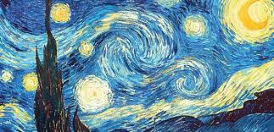
EL MOVIMIENTO Y SUS REPRESENTACIONES

Slide 2
¿Qué es el movimiento?
Si buscamos la definición de movimiento en el diccionario, nos daremos cuenta que hay casi tantos tipos o formas de movimiento como definiciones existen o contextos en los que dicha definición se aplique. Así nos referimos: a la acción-efecto de mover, a una alteración, al estado de los cuerpos mientras cambian de posición o lugar, a manifestar una pasión o afecto, etc…
La presencia del movimiento es condición indispensable para la existencia de la vida y para el desarrollo de la mayoría de nuestras actividades.

Slide 3
¿Dónde está el movimiento?
Ejemplos:

Slide 4
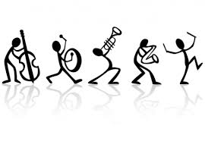
En Música…
Por movimiento se entiende:
Parte de una pieza musical, como si fuese el capítulo de un libro.
Velocidad a la que se debe interpretar una obra musical.
Para indicar o representar el movimiento en música se utilizan unas palabras italianas. Que son:
! Vamos a practicar con el movimiento ¡

Slide 5
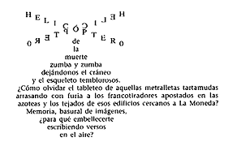
En Literatura…
Movimiento significa: variedad y animación en el estilo, o en la composición poética o literaria.
También es una forma de clasificar y estudiar la literatura al dividirla en periodos que comparten unas características y autores comunes.
Pero, se pueden hacer muchas más cosas con las palabras. Pudiéndose representar un poema también con el cuerpo.

Slide 6
En el arte…
El movimiento se puede referir tanto a la clasificación de una obra de arte dentro de un periodo por sus características, fecha o autor.
O también a la ausencia o presencia del movimiento en la propia obra de arte.
Observa los siguientes ejemplos.

Slide 7
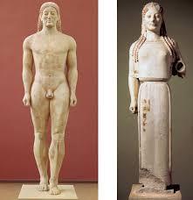
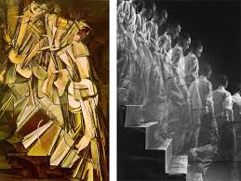

Slide 8
Pero, ¿Qué tienen en común?
A lo largo del curso, los profesores de algunas materias vamos a trabajar en clase este contenido común de manera interrelacionada, es decir, vinculando el movimiento musical con el literario y el artístico, ya que en realidad estas tres disciplinas son un arte y las tres se construyen sobre el movimiento, o incluso a veces, con la ausencia del mismo.
¡ Permanece atento a tus clases y lo podrás comprobar !

